Slide 1


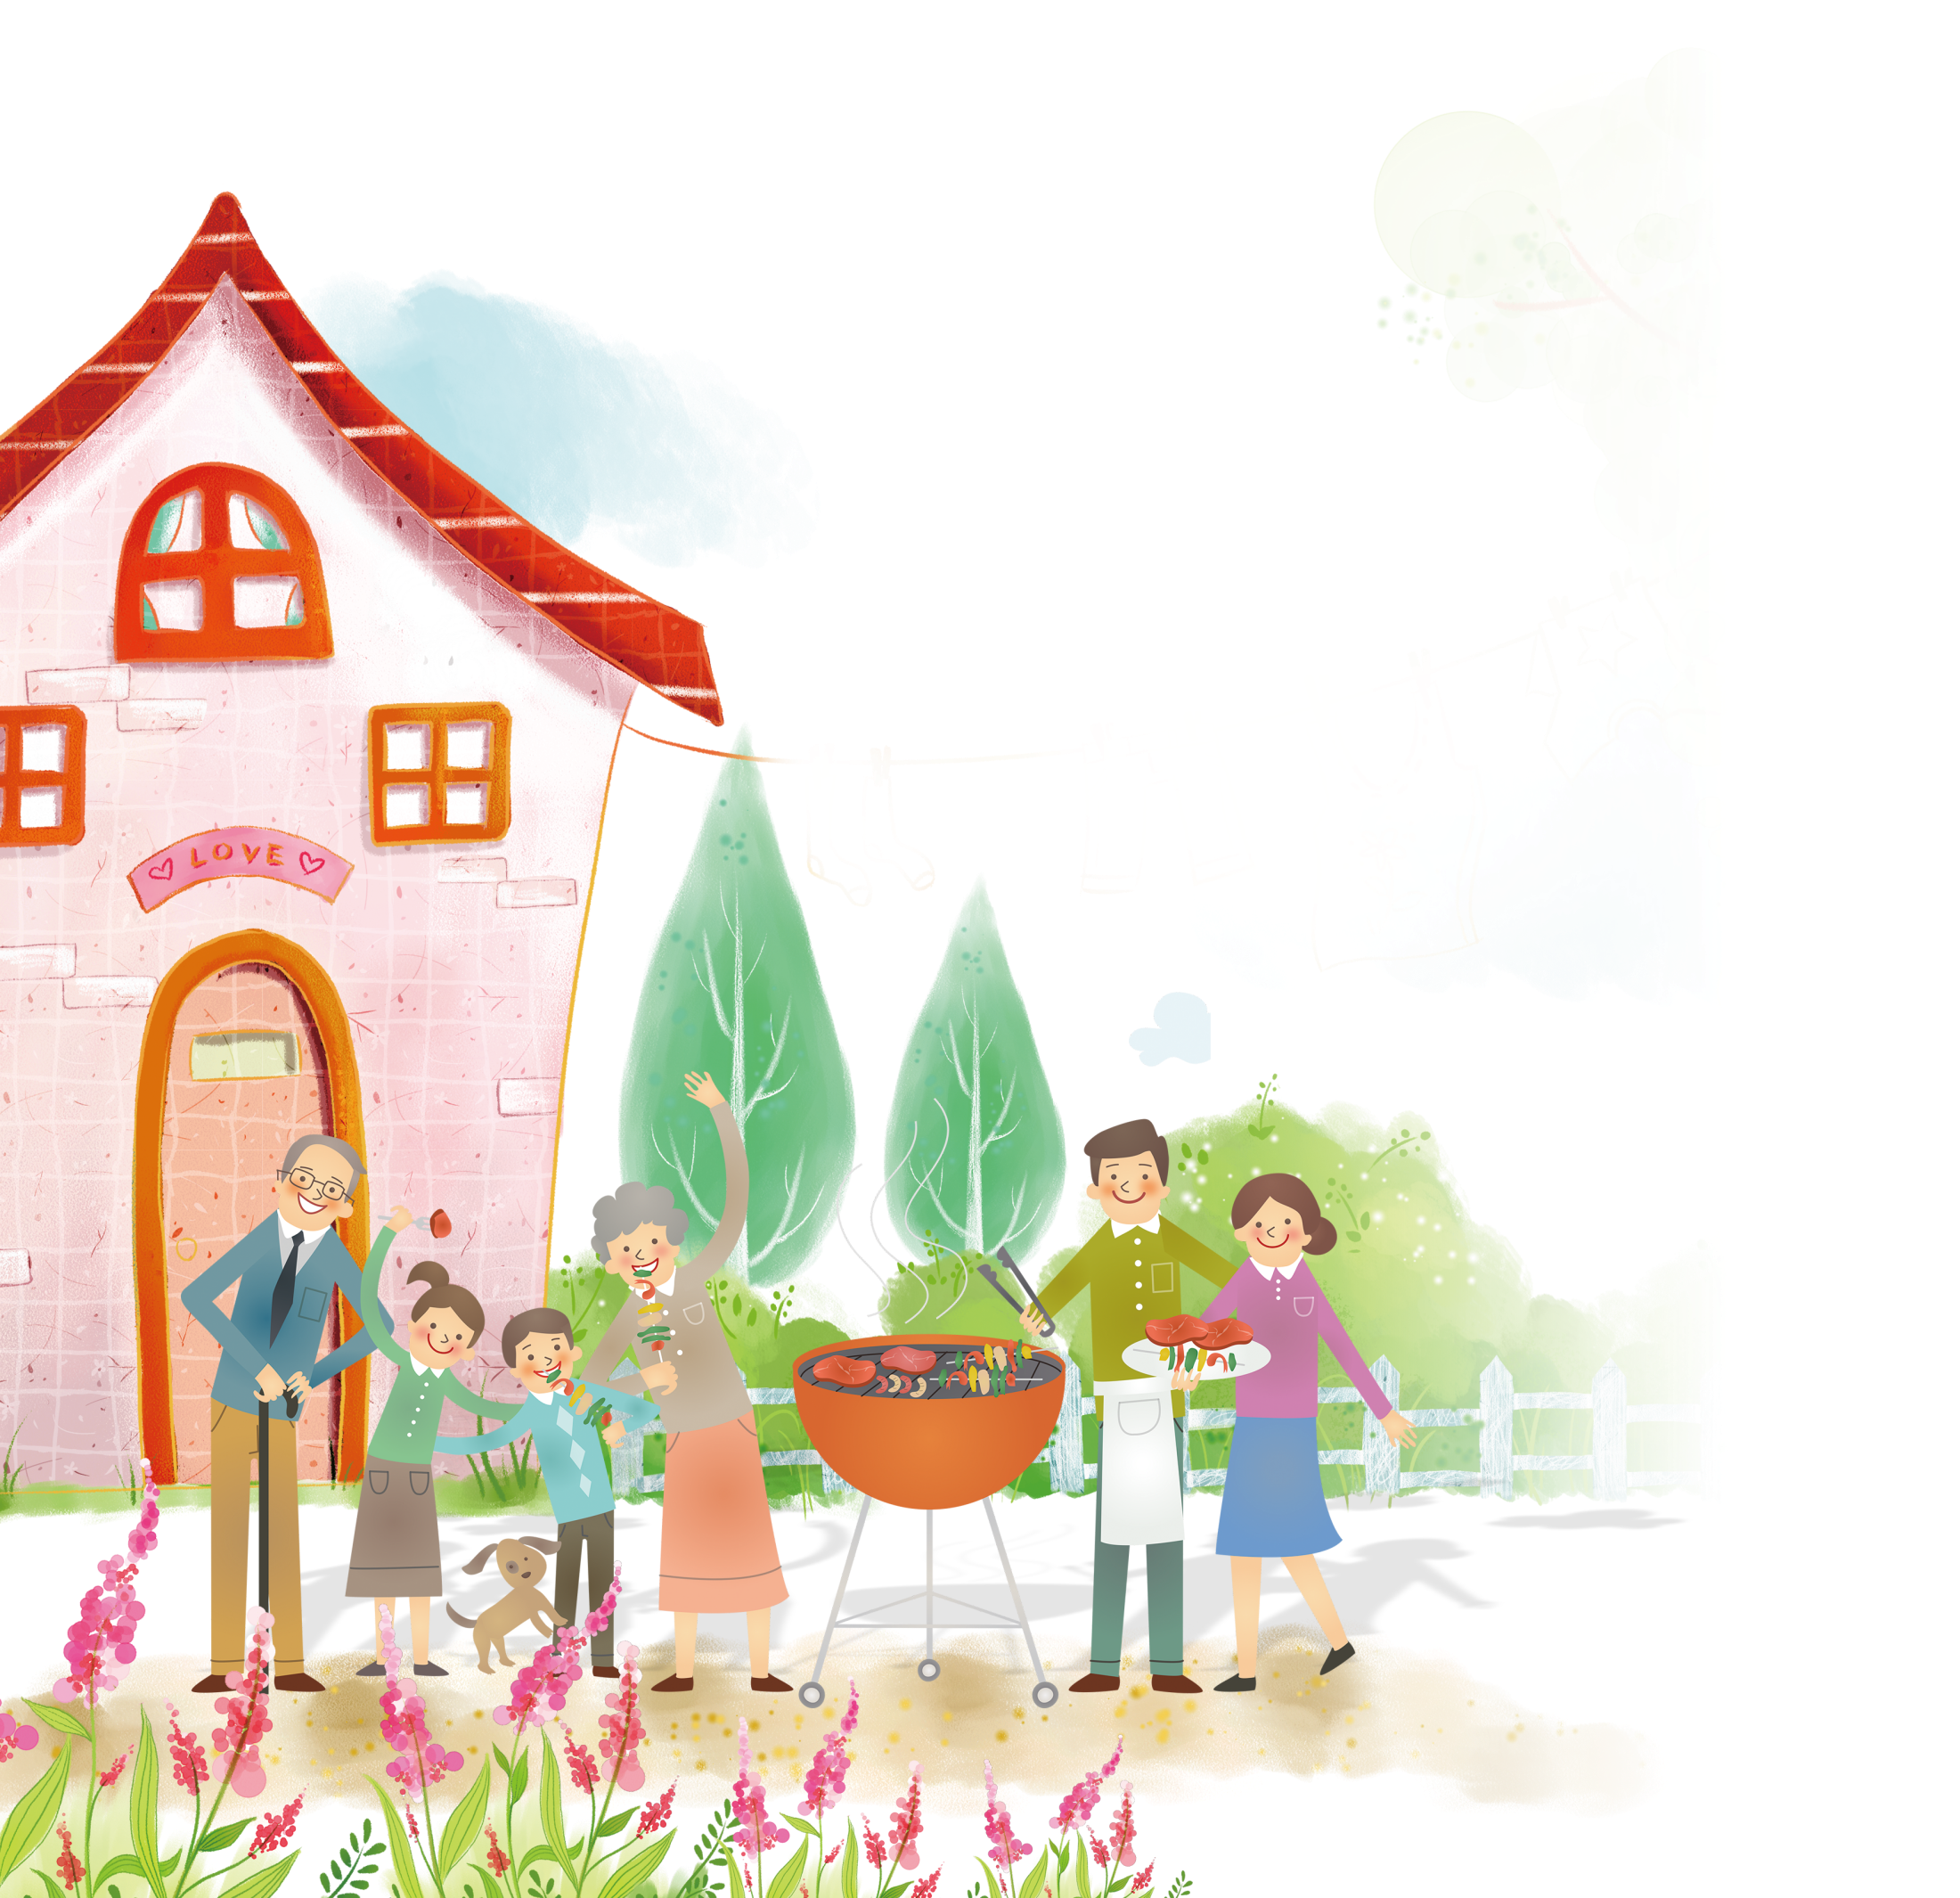
CHÀO MỪNG QUÝ THẦY CÔ
VỀ DỰ GIỜ THĂM LỚP
TỰ NHIÊN VÀ XÃ HỘI LỚP 2
Bài: Gia Đình
Giáo Viên : Vũ Thu Phương

Slide 2
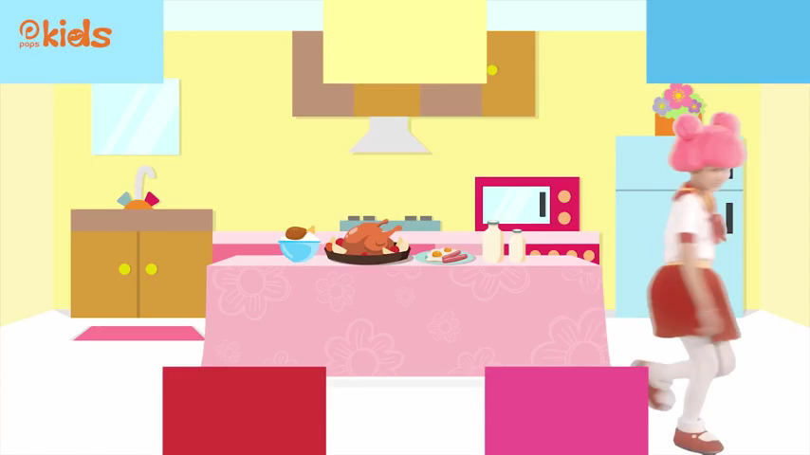

Slide 3





Slide 4


Câu 5: Để đề phòng bệnh giun ta cần làm gì?
Câu 4: Tại sao ta cần ăn uống sạch sẽ?
5
4
Câu 3: Kể tên các cơ quan tiêu hóa.
3
2
Câu 2: Làm thế nào để xương và cơ phát triển tốt?
1
Câu 1: Xương và cơ là .........
BẮT ĐẦU

Slide 5

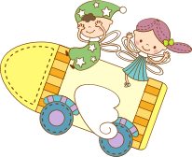
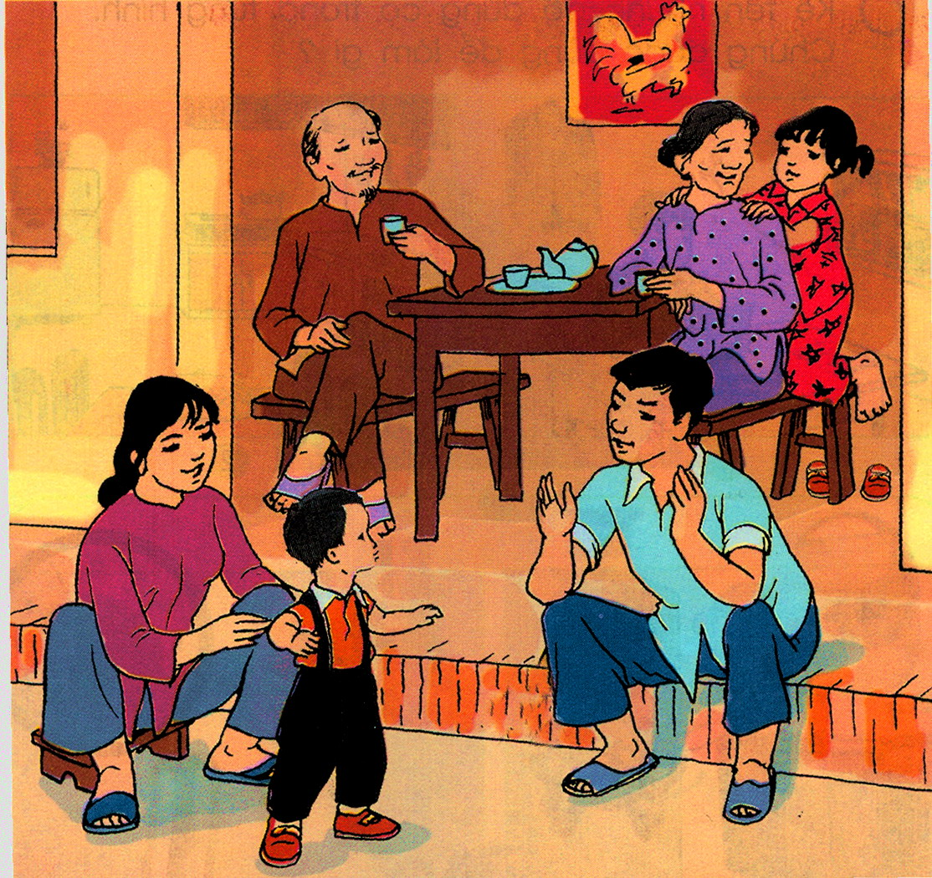
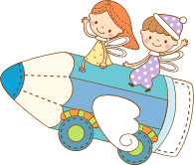
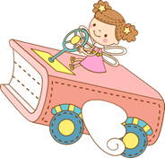
Ông của Mai
Bà của Mai
Mẹ của Mai
Mai
Em của Mai
Bố của Mai
Gia đình bạn Mai gồm có những ai?

Slide 6
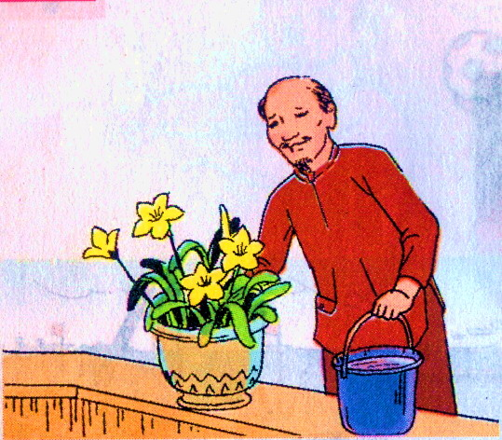
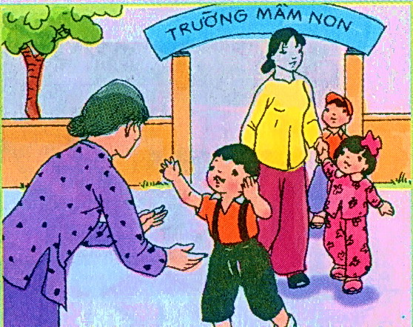
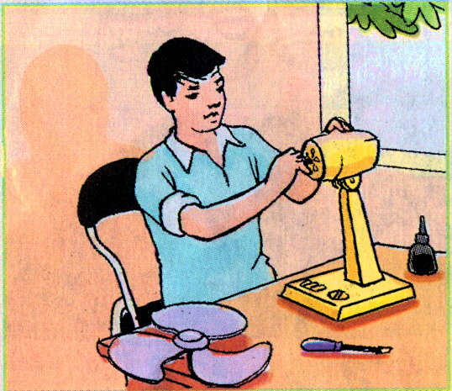
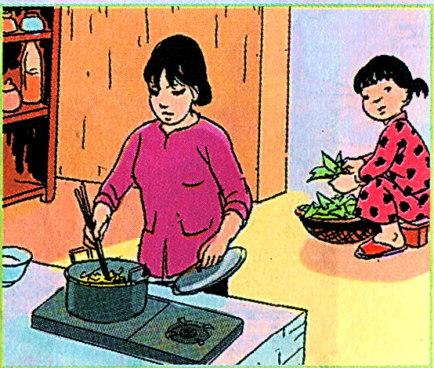
Hỏi - đáp nhóm đôi: Nêu những việc làm thường ngày của từng người trong gia đình bạn Mai.
1
2
3
4

Slide 7


1

Slide 8
2

Slide 9
3

Slide 10
4

Slide 11
1
2
Ông bạn Mai đang tưới hoa.
Bà bạn Mai đang đón em ở trường mầm non.
3
4
Bố bạn Mai đang sửa quạt.
Mẹ bạn Mai đang nấu ăn.
Mai thì giúp mẹ nhặt rau.

Slide 12
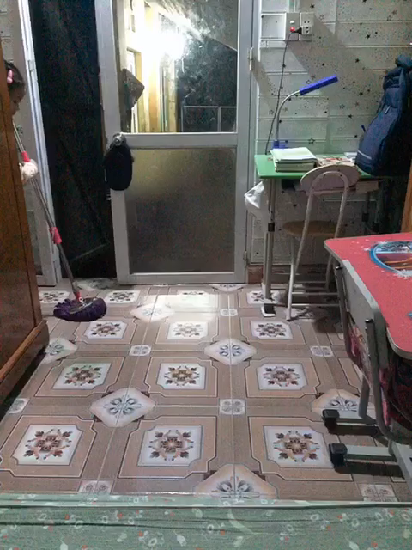

Slide 13
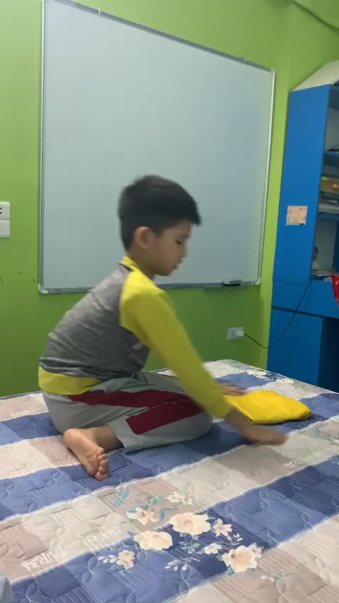

Slide 14
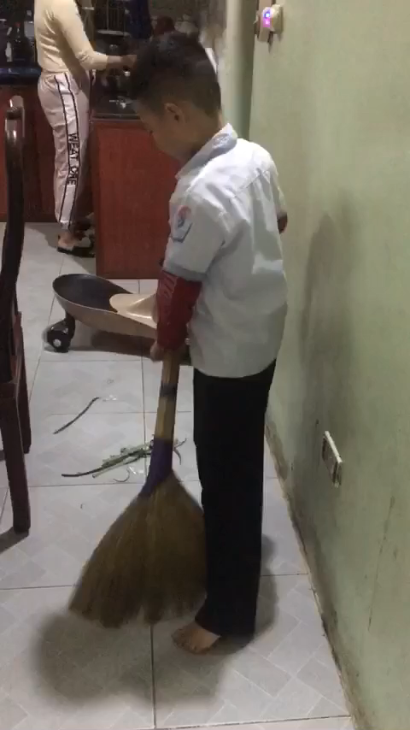

Slide 15

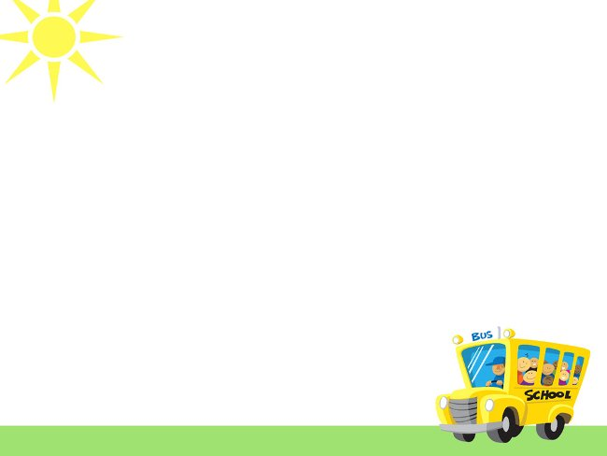
Những công việc trong gia đình | Ông | Bà | Bố | Mẹ | Anh, chị, em(nếu có) | Bản thân em
Chăm sóc cây cối
Quét nhà, lau nhà
Nấu cơm
Rửa bát
Giặt quần áo
Trông em
Công việc khác: ................................ ................................
Mỗi người đều có một gia đình,
tham gia các công việc gia đình là bổn phận và trách nhiệm của mọi thành viên để góp phần xây dựng gia đình hạnh phúc.

Slide 16





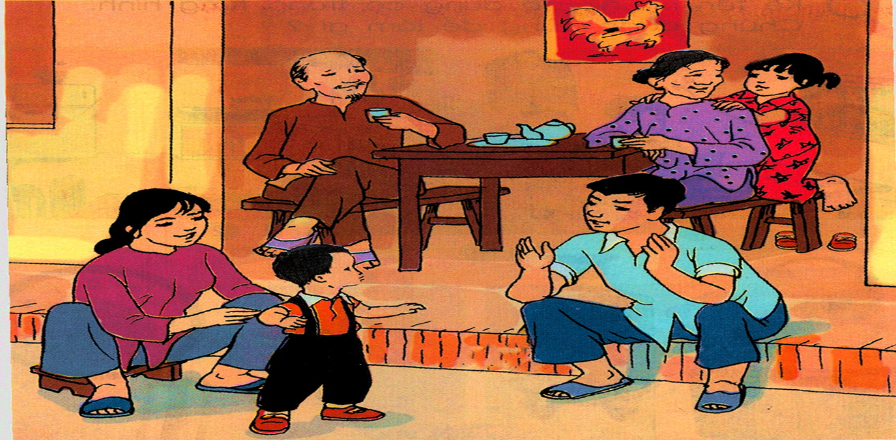


防火灾
Những người trong gia đình Mai thường làm gì vào lúc nghỉ ngơi?

Slide 17
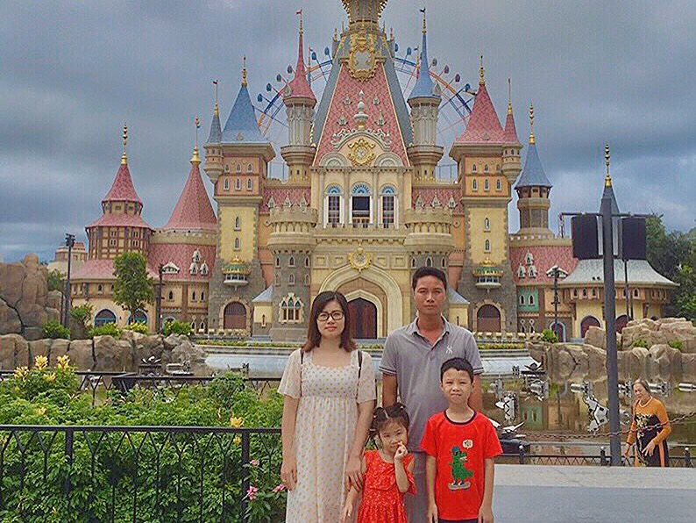
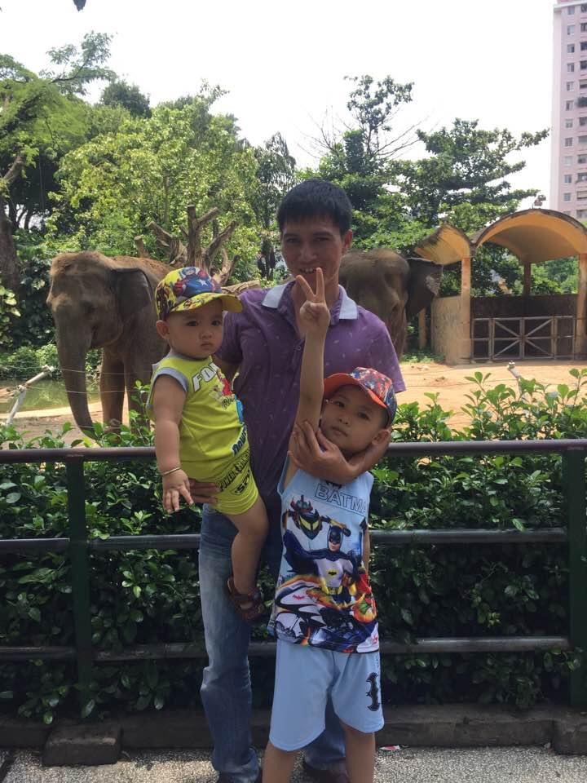
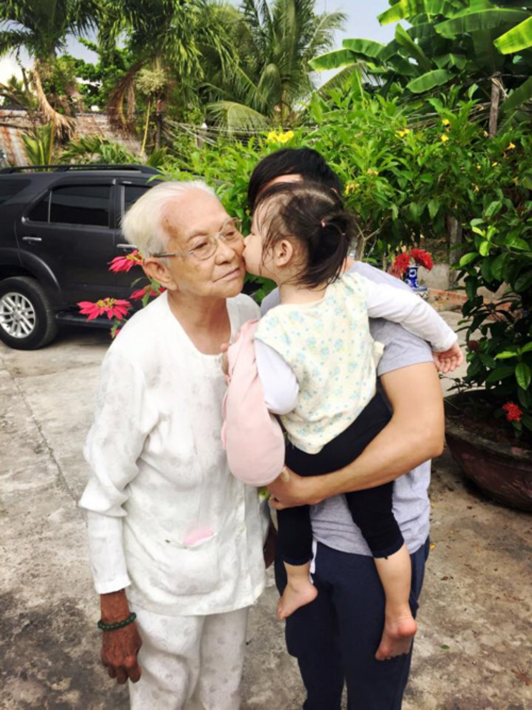
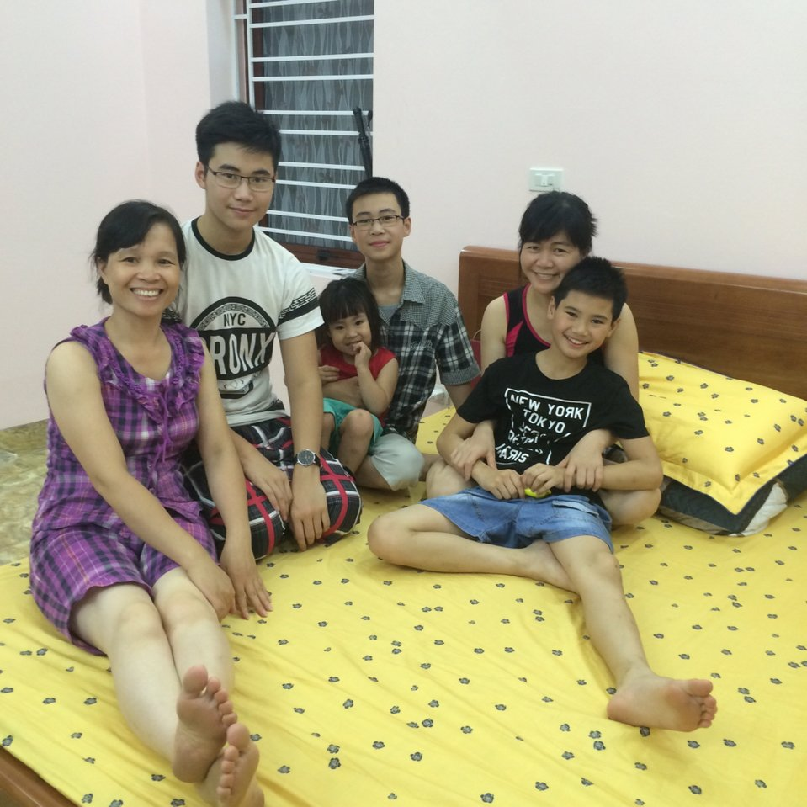

Slide 18

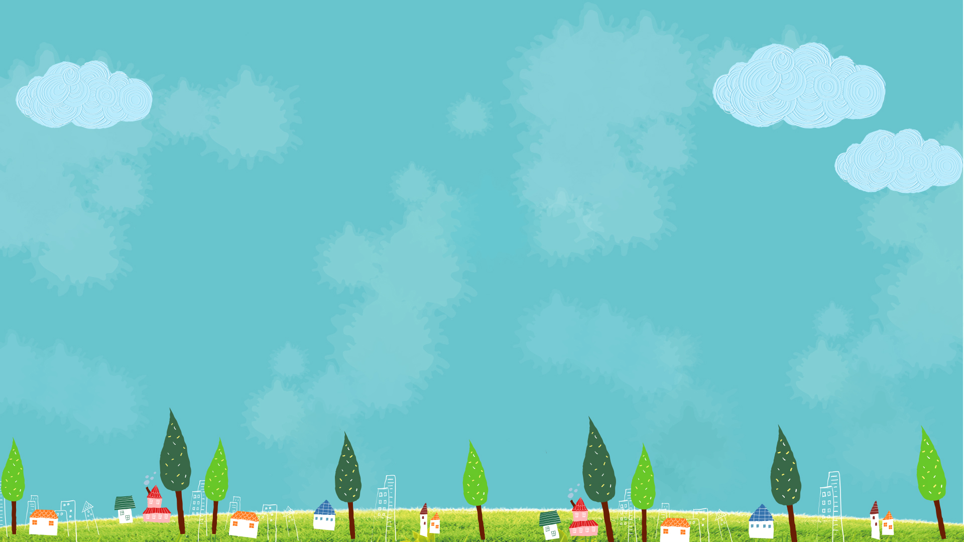




Gửi lời yêu thương

Slide 19

Tham gia các công việc gia đình là bổn phận và trách nhiệm của mọi thành viên.
01
Mỗi người trong gia đình
đều phải yêu thương, quan
tâm, giúp đỡ lẫn nhau.
02

Slide 20
Kính chúc thầy cô giáo mạnh khỏe!
Chúc các con học sinh luôn chăm ngoan!

